Slide 1
ГИА – 2013
Физика
(тепловые явления)
Подготовила учитель физики МАОУ СОШ №12 г.Геленджика Петросян О.Р.

Slide 8
Правильный ответ: 3

Slide 9
Правильный ответ: 2

Slide 10
Правильный ответ: 2

Slide 11
Правильный ответ: 231

Slide 13
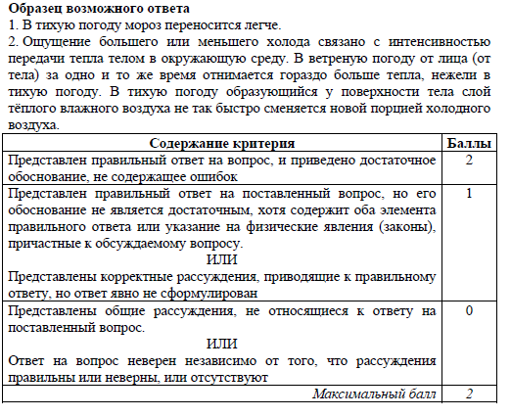

Slide 14
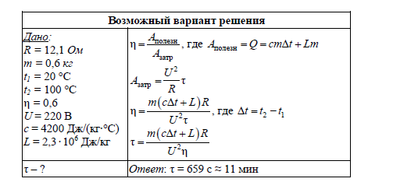

Slide 16
Тепловое равновесие. Внутренняя энергия. Работа и теплопередача.
Правильный ответ: 4

Slide 17
8.Правильный ответ 3
9.Правильный ответ 2

Slide 18
Правильный ответ: 122

Slide 19
Правильный ответ: 3

Slide 20
Количество теплоты. Удельная теплоемкость.
Правильный ответ: 1

Slide 21
4. Ответ: 31,5
5. Ответ: 52,44

Slide 22
6. Ответ:2,5
7. Ответ:2400

Slide 23
8. Ответ:21
9. Ответ:2

Slide 24
Ответ:20

Slide 25
Плавление и кристаллизация. Испарение и конденсация. Кипение жидкости. Влажность воздуха.
На рисунке показана кривая нагревания кристаллического вещества массы m при постоянной мощности теплопередачи к нему. Поставьте в соответствие участки кривых и формул для вычисления количества теплоты, подведенной на участке к веществу (с – удельная теплоемкость, - удельная теплота плавления, r – удельная теплота парообразования).
Ответ 132

Slide 26
Ответ: 118
Ответ: 1360

Slide 27
11. Ответ: 5150 Дж. Затрачиваемое количество теплоты складывается из количества теплоты, необходимого для нагревания до температуры плавления и количества теплоты, затрачиваемой на плавление половины массы исходного свинца
12. Ответ: 38000 Дж. Затрачиваемое количество теплоты складывается из количества теплоты, необходимого для плавления исходной массы льда и количества теплоты, затрачиваемой на нагревание всей массы воды от 0 до 100С.
13. Ответ: ≈2,4 МДж. Затрачиваемое на нагревание количество теплоты складывается из количества теплоты, необходимого для нагревания воды от 20 до 100С, количества теплоты, затрачиваемого на нагревание алюминия заданной массы от 20 до 100С. Кроме того надо учесть, что понадобится тепла больше, потому что не все оно идет на нагрев воды.

Slide 28
Ответ: 112

Slide 29
Закон сохранения энергии
Правильный ответ 2

Slide 30
Правильный ответ: 213

Slide 31
Правильный ответ 4

Slide 32
Правильный ответ 3

Slide 33
Правильный ответ 2

Slide 34
Полезные советы
На выполнение экзаменационной работы по физике отводится 3 часа (180 минут). Работа состоит из 3 частей, включающих в себя 27 заданий.
Часть 1 содержит 19 заданий (1 - 19). К каждому из первых 18 заданий приводится четыре варианта ответа, из которых только один верный. При выполнении этих заданий части 1 обведите кружком номер выбранного ответа в экзаменационной работе. Если Вы обвели не тот номер, то зачеркните этот обведенный номер крестиком, а затем обведите номер нового ответа. Ответ на задание 19 части 1 записывается на отдельном листе.
Часть 2 содержит 4 задания с кратким ответом (20 - 23). При выполнении заданий части 2 ответ записывается в экзаменационной работе в отведенном для этого месте. В случае записи неверного ответа зачеркните его и напишите рядом новый.
Часть 3 содержит 4 задания (24 - 27), на которые следует дать развёрнутый ответ. Ответы на задания части 3 записываются на отдельном листе. Задание 24 экспериментальное, и для его выполнения необходимо воспользоваться лабораторным оборудованием.
При вычислениях разрешается использовать непрограммируемый калькулятор.
При выполнении заданий разрешается использование черновика. Обращаем Ваше внимание на то, что записи в черновике не будут учитываться при оценивании работы.
Советуем выполнять задания в том порядке, в котором они даны. Для экономии времени пропускайте задание, которое не удаётся выполнить сразу, и переходите к следующему. Если после выполнения всей работы у Вас останется время, Вы сможете вернуться к пропущенным заданиям.

Slide 35
Основные изменения в ГИА 2013 по физике
сводятся к следующему:
Общее количество заданий увеличено до 27
Максимальный первичный балл - 40 баллов
Добавлено задание с выбором ответа - на тепловые явления
Добавлено задание с кратким ответом - на понимание и анализ экспериментальных данных
Добавлено задание с развернутым ответом - на применение информации из текста физического содержания

Slide 36
Пересчет первичных баллов в отметку ГИА по физике
Максимальный балл - 40 баллов. Ниже представлена шкала пересчёта первичного балла за выполнение экзаменационной работы в отметку по пятибалльной шкале. Минимальный балл ГИА по физике для приема в профильные классы - 30 баллов.
2 | 3 | 4 | 5
0 - 8 | 9 - 18 | 19 – 29 | 30 – 40

Slide 37
Желаю успехов!

